Slide 1
ЛЕТО

Slide 2
Летнее утро. Лето – это пора, когда природа просыпается рано. Летнее утро – удивительное. Высоко в небе плывут лёгкие облачка, воздух чист и свеж, он напоен ароматами трав… Ирис Ревю Лето )

Slide 3
Хорошо летом! Золотые лучи солнца щедро льются на землю, раскрашивая её яркими, сочными красками.

Slide 4
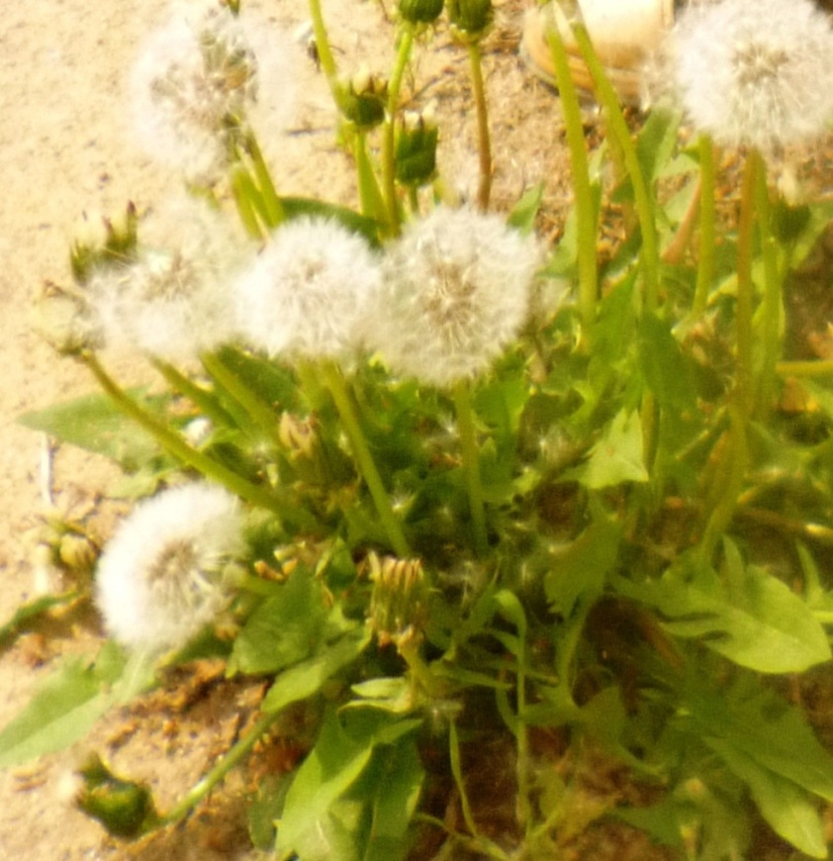
КРУГЛЫЙ ГОД. ИЮНЬ Пришел июнь. "Июнь! Июнь!" - В саду щебечут птицы. На одуванчик только дунь - И весь он разлетится. Самуил Маршак

Slide 5
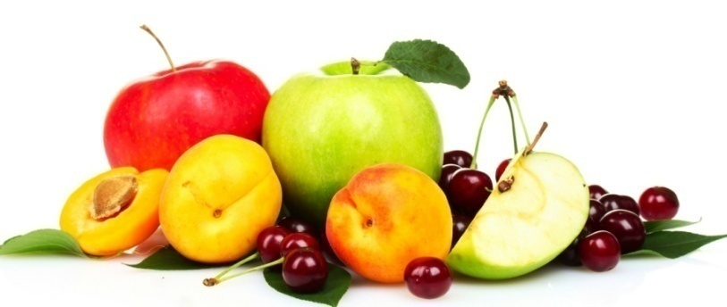
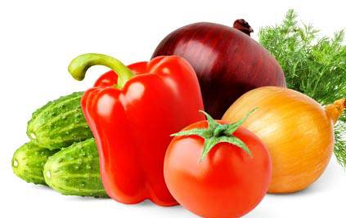
В садах поспевают фрукты: вишни, абрикосы, яблоки, груши, сливы. В огородах овощи: огурцы, перец, лук, морковь…
Notes:
огородах

Slide 6
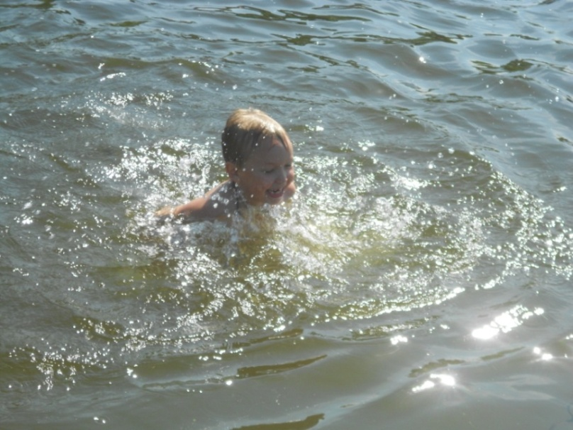
Лето –отличный оздоровительный период. Время походов, катания на велосипедах, самокатах, роликах, купания в речке, в море.

Slide 7
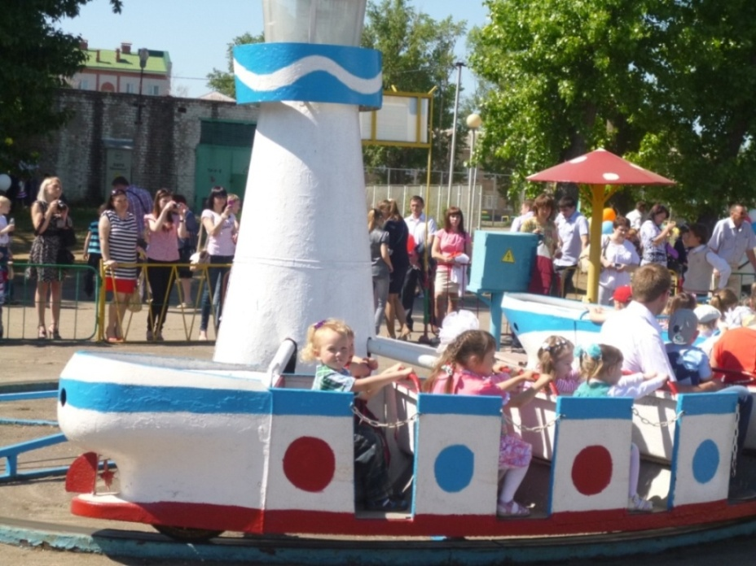
Лето – пора развлечений. Взрослые и дети с удовольствием посещают городские парки, катаются на аттракционах.

Slide 8
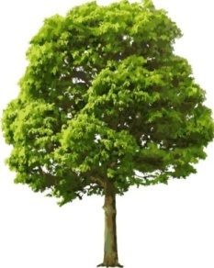
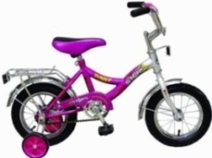
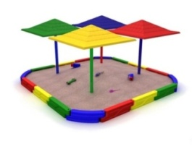
л
Наступило лето! Солнце светит ярко. На деревьях пышная зелёная листва. Летом поспевают овощи, фрукты и ягоды. Дети играют с мячом, катаются на велосипедах, строят замки из песка, купаются в речке.

